Slide 1
“ Desafíos de las Instituciones de Educación Superior en Vinculación con el Medio: Cómo lograr pertinencia, eficacia, eficiencia e impacto en el contexto del mejoramiento continuo y el aseguramiento de la calidad”
Juan Music Tomicic
email: jmusic@ucn.cl
Enero 2018

Slide 2
Preguntas que se pretenden responder sobre VcM
¿Qué es?
¿Por qué es necesaria?
¿A qué contribuye ?
¿Cuáles son los aspectos fundamentales que deben existir en una IES para lograr una gestión adecuada?

Slide 3
A) Consideraciones Generales
Mejoramiento de Calidad ≠ Aseguramiento de Calidad
Corresponde a la inserción en un proceso permanente de superación y perfeccionamiento continuo de la calidad, coherente con la Misión, a partir de la situación actual, para lograr la Visión lo cual genera una cultura de calidad
Conclusión:
La institución compite consigo mismo
No hay mínimos, sino metas por alcanzar
Implica: Contar con un Plan Estratégico de Desarrollo coherente con la Misión y Visión
Implica buscar el cumplimiento de estándares mínimos que garantizan un buen funcionamiento y la fe pública.
Se orienta, generalmente, a la certificación (ejemplo acreditación)
Requiere:
Que se fijen criterios con sus estándares mínimos
Un agente externo que verifique su cumplimiento
Implica: Contar con un Sistema Integrado de Aseguramiento de Calidad

Slide 4
ii) Contribución de la Vinculación con el Medio (VcM)
La Vinculación con el Medio es fundamental para lograr la pertinencia, eficacia, eficiencia y desempeño en todo el quehacer de las instituciones.
Contribuye a mejorar la calidad de todo el quehacer institucional y al logro de las tres “A” que se le está exigiendo, cada vez más, a las Instituciones de Educación Superior (IES): Estas son:
Accountability (rendición de cuentas)
Assessment (evaluación) y
Accreditation (acreditación)

Slide 5
B) ¿Qué es Vinculación con el Medio?
B1 ) Definición de VcM según CNA ( Documento: Reglamento sobre áreas de acreditación 2013)
“La Vinculación con el Medio se refiere al conjunto de nexos establecidos con el medio disciplinario, artístico, tecnológico, productivo o profesional, con el fin de mejorar el desempeño de las funciones institucionales, de facilitar el desarrollo académico y profesional de los miembros de la institución y su actualización o perfeccionamiento, o de cumplir con los objetivos institucionales”.
Requisitos para poder optar a la acreditación en esta área
“Para optar por esta área, las instituciones deben contar con mecanismos sistemáticos de vinculación con el medio, que se refieran a una parte sustantiva del quehacer de la institución y que tengan impacto significativo en su área de influencia”.

Slide 6
El artículo 10 señala:
“La evaluación para la acreditación se refiere a las políticas y mecanismos institucionales destinados a asegurar la calidad de esta actividad, considerando al menos los siguientes aspectos:
1. Diseño y aplicación de una política institucional de vinculación con el medio, que incluya al menos la identificación del medio externo relevante y la utilización de los resultados de la vinculación para el mejoramiento de la actividad institucional
2. Instancias y mecanismos formales y sistemáticos de vinculación con el medio externo
3. Asignación de recursos suficientes para asegurar el desarrollo de actividades de vinculación con el medio
4. Vinculación de estas actividades con las funciones de docencia de pre o postgrado , o con las actividades de investigación cuando corresponda
5. Impacto de la vinculación con el medio en la institución y en el medio externo”

Slide 7
B2) Definición de VCM según Informe del Comité Técnico de VcM, de la CNA (2010)
“La Vinculación con el Medio es una función esencial de las instituciones de educación superior de Chile, expresión substantiva de su responsabilidad social, integrada transversalmente al conjunto de las funciones institucionales.
Su propósito es contribuir al desarrollo integral, equitativo y sustentable de las personas, instituciones y territorios del país, a través de dos roles fundamentales:
Una interacción significativa, permanente y de mutuo beneficio con los principales actores públicos, privados y sociales, de carácter horizontal y bidireccional, realizada en espacios compartidos de su correspondiente entorno local, regional, nacional o internacional.
Contribuir al sentido, enriquecimiento y retroalimentación de la calidad y pertinencia de las actividades de docencia e investigación de la institución, relacionadas a su respectivo ámbito temático.
Su interacción con el medio social es esencialmente dinámica y flexible, en permanente respuesta y adecuación a los cambios que experimenta el entorno, flexibilidad que representa su mayor potencial de aporte hacia las otras funciones esenciales de la institución”

Slide 8
Con la finalidad de facilitar una clasificación sistematizada de las actividades de VcM y su correspondiente reconocimiento formal, evaluación, acreditación y financiamiento, el Comité propone distinguir entre Campos, Componentes y Espacios de Interacción.
Campos de Interacción: El estado y sus instituciones, las empresas y sus organizaciones y la sociedad civil y sus instituciones
Componentes de Interacción:
Educación Continua
Desarrollo Artístico Cultural
Desarrollo de actividades físicas, deporte y recreación
Investigación Aplicada
Innovación y transferencia tecnológica
Asistencia técnica y consultorías
Tesis de pre y post grado
Práctica profesionales
Espacios de Interacción
Micro – Local
Meso – Regional
Nacional
Internacional

Slide 9
Dicho Comité propone requisitos básicos que debe cumplir la VcM. Estos son:
Bidireccionalidad
Retroalimentación para la docencia y la investigación
Reconocimiento institucional explicito
Proyecto estratégico institucional
Rendición de cuentas
Financiamiento estable y diferenciado
Al mismo tiempo establece criterios para evaluar las actividades de VcM. Estos son:
Identidad institucional
Resultados – impactos
Relevancia de la actividad
Multi e Interdisciplina
Visibilidad
Retroalimentación

Slide 10
B3) Definición de VcM según organismos internacional
The Carnegie Foundation for the Advancement of Teaching
“Community engagement describes collaboration between institutions of higher education and their larger communities (local, regional/state, national, global) for the mutually beneficial exchange of knowledge and resources in a context of partnership and reciprocity”
“Compromiso con la comunidad describe la colaboración entre las instituciones de educación superior y sus comunidades más amplias (local, regional/ estatal, nacional, global) para el intercambio mutuamente beneficioso de conocimientos y recursos en un contexto de colaboración y reciprocidad”
The purpose of community engagement is the partnership of college and university knoowledge and resources with those of the public and private sectors to enrich scholarship, research, and creative activity; enhance curriculum, teaching and learning; prepare educated, engaged citizens; strengthen democratic values and civic responsibility; address critical societal issues; and contribute to the public good.
El propósito del compromiso con la comunidad es la asociación de la universidad y el conocimiento y los recursos universitarios con los de los sectores públicos y privados para enriquecer el trabajo académico, la investigación y la actividad creadora; mejorar el currículo, la enseñanza y el aprendizaje; preparar ciudadanos educados y comprometidos; fortalecer los valores democráticos y la responsabilidad cívica; abordar cuestiones sociales críticas; y contribuir al bien público.

Slide 11
The Carnegie Foundation establece categorías para Community Engagement que son evaluadas para ser acreditada una institución en ella. (Carnegie Elective Community Engagement Classification: First-Time Classification Documentation Framework 2015).
Estas son:
Curricular Engagement (compromiso curricular)
Outreach and Partnerships : (“extensión” y Asociación)
La distinción entre estos dos tipos de acciones se centra en los conceptos de reciprocidad y beneficio mutuo que se explorar explícitamente y se abordan en las actividades de asociación.
Conclusión: Outreach unidireccional y Partnerships bidireccional
Ejemplos de tipos de acciones outreach a desarrollar para la comunidad: Educación Continua, Desarrollo Artístico Cultural, Innovación y transferencia tecnológica, Asistencia técnica y consultoría, centro de desarrollo profesional etc

Slide 12
C) Características Fundamentales para que la VcM esté plenamente integrada en el quehacer de las IES (Bringle y Hatcher, 2011).
Debe ser académica. Un modelo basado en el trabajo académico de vinculación, abarca tanto el acto de vinculación (conduciendo y uniendo IES y comunidades) y el producto de la vinculación (la extensión del enfoque del trabajo académico, basado en evidencia en las comunidades).
2) Debe cruzar las misiones de enseñanza, investigación y servicio; más que ser una actividad separada, el trabajo académico de vinculación es una aproximación particular del enfoque de colaboración IES-Comunidad.
3) Debe ser recíproca y mutualmente beneficiosa; las IES y los socios de la comunidad abordan en conjunto la planificación, implementación, y evaluación de programas y actividades.
4) Debe abarcar los procesos y valores de una democracia civil

Slide 13
D) Condiciones para una efectiva Vinculación con el Medio
La Kellogg Commission (2000 ) planteaba siete condiciones para una efectiva VcM
Sensibilidad (Responsiveness)
Necesitamos preguntarnos periódicamente si estamos escuchando a las comunidades, a las regiones, y al país que servimos.
Respeto de los Socios (Respect for partners)
Promover trabajos conjuntos academia-comunidad sobre los problemas, soluciones y definiciones de éxito.
Neutralidad Académica (Academic neutraliy)
Necesariamente, algunas de nuestras actividades de vinculación, implicarán temas contingentes de disputa (que) ... tienen profundas consecuencias sociales, económicas y políticas.
Accesibilidad (Accessibility)
¿Podemos decir honestamente que nuestra experiencia es igualmente accesible a todos los grupos de interés de la comunidad?
Integración (Integration)
Un compromiso con el trabajo interdisciplinario es probablemente indispensable para un enfoque integrado.
Coordinación (Coordination)
Un corolario a la integración, el tema de la coordinación consiste en asegurarse que la mano izquierda sepa lo que hace la mano derecha.
Asociación de Recursos (Resource partnerships)
El test final, pregunta si los compromisos de recursos destinados a la tarea son suficientes.

Slide 14
E) ¿A qué contribuye la VcM?
Vinculación es una expresión que cubre todas las buenas prácticas en enseñanza, investigación y servicio:
Enriquece la experiencia de aprendizaje de los estudiantes.
Mejora la investigación debido a la ampliación del pensamiento académico y la creación de resultados con mayor impacto y relevancia.
Apoya un plan de estudios que mejora el desarrollo académico de estudiantes, investigadores, líderes y ciudadanos comprometidos.
Avanza en oportunidades para la investigación y enseñanza interdisciplinaria.
Avanza en oportunidades para la internacionalización de la IES, a través de integrar la investigación, la academia y el servicio.
Ayuda a las IES a demostrar “que rinden cuentas” en una época llena de peticiones de un mayor escrutinio y demandas de rendimiento de la inversión.
Mejora las relaciones entre las IES sus comunidades.
Amplía prácticas innovadoras, permitiendo a los investigadores probar ideas en un ambiente de mundo real.
Genera efectos no esperados que generalmente estimulan la creatividad y la innovación.

Slide 15
G) Aspectos fundamentales para lograr una gestión adecuada del área VcM en una IES
G1) A nivel Político y Estratégico
i) Misión – Visión – PEI
VcM debe estar explicitada en la Misión y Visión Institucional
VcM debe formar parte de los ejes u objetivos estratégicos del PEI
Debe considerar acciones o proyectos específicos para el logro de su objetivo estratégico, explicitando los indicadores de desempeño (KPI) comprometidos, con su línea base, metas comprometidas, responsable y recursos.
ii) Política de VcM
Debe explicitar:
Propósitos y Objetivos
El Modelo de VcM adoptado por la institución
Este debe:
a) Estar alineado con el PEI

Slide 16
b) Explicitar los ámbitos (Ejemplo: Productivo, Social y Cultural) o áreas (ejemplo: salud, educación etc) señalando los grupos de interés específicos de la Institución (stakeholders)
c) Instancias responsable para su materialización (ejemplo: Facultad, Escuela, Centro etc)
d) Instrumentos específicos existente para su logro (ejemplo: A+S (service learning))
e) Explicitar los Impactos Internos (coherente con su caracterización académica de la IES) e Impactos Externos que se propone lograr con la VcM
f) Financiamiento
iii) Modelo de Gestión de la VcM
Debe considerar
a) Estructura y roles en la gestión tanto del nivel central, unidades académicas, Sede y Campus si existen. Se sugiere elaborar matriz de responsabilidad
b) Como se planifica, elabora y evalúa el Plan de Acción Anual de VcM.
c) Normativa (Ejemplo: Reglamento del Académico considera VcM)
d) Mecanismo de Aseguramiento de Calidad coherente con Sistema Integrado de
Aseguramiento de Calidad

Slide 17
Conclusión
La VcM debe contribuir a la misión de la IES y al logro de su visión. Requiere estar expresada como objetivo estratégico, con acciones, metas, indicadores de resultados, presupuesto y responsables en el PEI.
Esto significa que los programas y proyectos de VcM deben tributar al logro de las otras funciones institucionales expresadas en la caracterización académica de la institución en su misión (docencia, investigación, innovación, emprendimiento etc). Para ello se sugiere formular lo que llamaremos un Modelo de Vinculación con el Medio y una Matriz Estratégica de VcM.
Aspectos fundamentales a establecer
Misión
Impactos Internos buscados en cada función.
- Instancias e instrumentos establecidos para ello
Función 1
Función 2
Función i
Función n
Vinculación con el Medio
Programas y Proyectos de VcM
Área de Interés 1
Impactos Externos que se quieren lograr en la sociedad coherentes con la misión y objetivos institucionales
Área de Interés 2
Área de Interés n

Slide 18
Un ejemplo de Modelo de VcM

Slide 19
Ejemplo de instrumento para el logro del Perfil de Egreso: Aprendizaje – Servicio : A-S (service learning) .
¿Cuándo tributa al logro de las competencias del Perfil de Egreso?
8 requisitos de un A-S de Calidad
-Aprendizaje Integrado
-Conexión con el currículo
Servicio útil y de Calidad
Alianza y/o Colaboración y beneficio mutuo
Participación de los/as estudiantes
Civismo
Reflexión
Evaluación
Servicio
Priman los resultados de servicio social.
Ejemplo:
Voluntariado
Servicio Comunitario
Objetivos equilibrados en ambos sentidos y que se potencian mutuamente para todos los participantes.
ESTO ES VcM tipo
Curricular Engagement
Aprendizaje
Los objetivos de servicio y educativos están completamente separados.
Acción sin una intensión
Prima el objetivo educativo.
Ejemplo:
- Clase Expositiva
- Salida a terreno , etc

Slide 20
G2) A Nivel Táctico y Operativo
Elaboración de un Manual de VcM
Debería contener los requisitos mínimos para formular proyectos y/o programas,
su aprobación, seguimiento y evaluación
a) En la formulación de proyectos y programas
Explicitar:
- Objetivo General
- Objetivos Específicos
- Descripción del Proyecto o Programa
- Instancias internas participantes. Explicitar además académicos y alumnos
involucrados
- Organismos o Beneficiarios externos involucrados. Explicitar compromisos de
ellos
- Responsable del proyecto o programa
- Acciones consideradas e indicadores de proceso y resultados comprometidos
- Impactos internos comprometidos. Explicitar los indicadores de impacto a
medir y valores comprometidos.
- Impactos externos comprometidos. Explicitar los indicadores de impacto a
medir y valores comprometidos.
- Carta Gantt
- Recursos requeridos para su ejecución

Slide 21
Metodología para formular las iniciativas de VCM
Explicitar la forma como se debe presentar las iniciativas a llevar a cabo en la institución y una rúbrica de evaluación de ellas.
Como una forma de orientar a la elaboración de dicha metodología se expone a continuación lo que llamaremos Triángulo Estratégico y Matriz Estratégica de VCM.
En ellas se señalan todos los elementos que deberían quedar claros en la formulación de las iniciativas de VCM.
Finalmente se muestra un ejemplo concreto de ella.
Contar con una metodología es fundamental para mejorar la calidad, pertinencia, eficacia y eficiencia de las iniciativas de VCM y permitir hacer un seguimiento y evaluación de ellas.

Slide 22
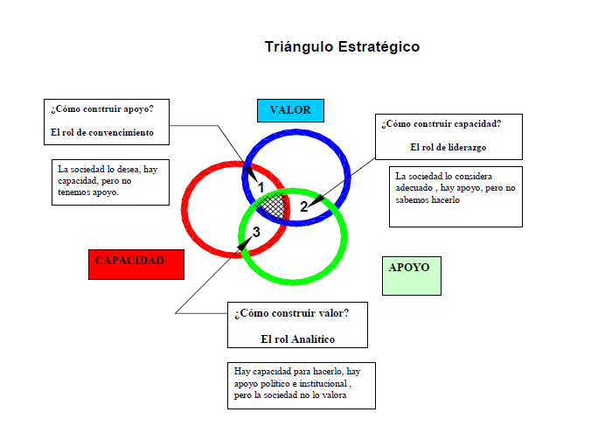
Los productos y servicios a ejecutar deben ubicarse en la zona de intersección de los tres círculos (zona achurada), es decir, cumplir la condición que la sociedad lo valora, existen apoyos internos y se han involucrado a entidades y/o organizaciones externas a la institución y se tiene capacidad para llevarlas a cabo.

Slide 23
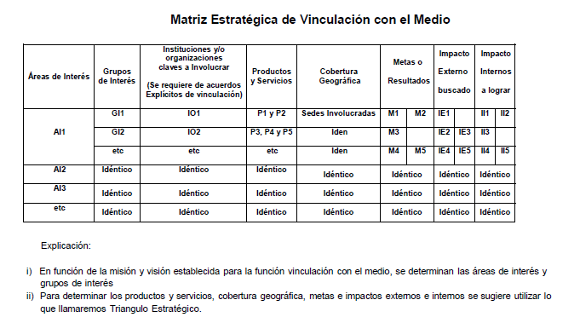

Slide 24
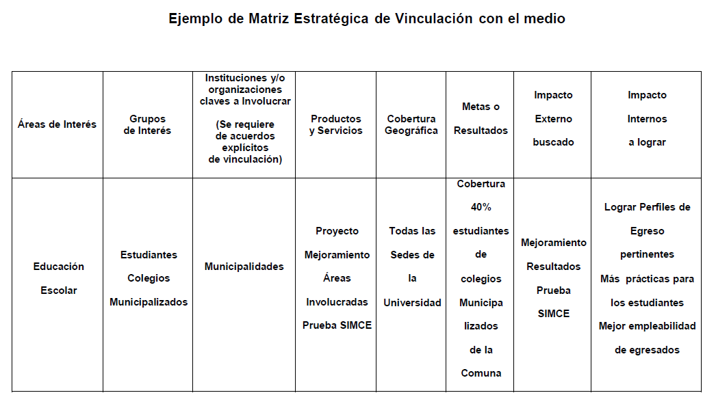

Slide 25
Matriz de VcM tipo Asociativo:
 | Nombre Institución/ Organismo /Entidad con Vinculo Activo | Nombre del Socio Externo | Nombre del Socio Institucional | Propósito | Tiempo del Vinculo | Número de Académicos involucrados | Número de Estudiantes involucrados | Recursos comprometidos | Impacto Institucional | Impacto Externo
1 | MOP | Dirección General de Aguas | Departamento Ingeniería Civil
2 | Municipalidad Antofagasta | Dirección Desarrollo Comunitario | Escuela de Sicología y Periodismo
3
4
5
6
7
8
9
10
11
12
13
14
15

Slide 26
Características, Atributos y Criterios para definir Indicadores
i) Aspectos Generales
Es frecuente escuchar a las autoridades de instituciones de educación superior decir que habiendo destinado importantes recursos y esfuerzo al mejoramiento de la gestión, los resultados logrados en cuanto a calidad no los satisfacen plenamente.
Al mismo tiempo, manifiestan dificultades para medir satisfactoriamente ( tanto en tiempo como con costos razonables), la calidad, pertinencia, eficacia y eficiencia de las diferentes funciones institucionales
La pregunta a responder sería:
¿Qué indicadores son necesarios para la implementación de un sistema de gestión integral de calidad?
Existen diferentes criterios para categorizar indicadores
Los indicadores pueden estar referidos a: insumos, procesos y resultados.
Se señalan las características y atributos deseables de los indicadores
Se expone una forma de organizar o categorizar indicadores, que permita la implementación de un modelo de gestión basado en ellos.
Se ejemplifica tipos de indicadores que podrían considerarse en la gestión de la VcM

Slide 27
ii) Características y Atributos deseables de los Indicadores
Homogeneidad : La información obtenida a través del indicador debe ser comparable a través del tiempo
Objetividad: La información no debe ser sometida a manipulación por quienes efectúan la medición
Control: Los resultados obtenidos dependen de su desempeño y no de factores externos no controlados ni modificados arbitrariamente por ella
Oportunidad /Viabilidad: El indicador puede estar a disposición de la institución en un plazo razonable para la evaluación y la toma de decisiones
Relevancia: El indicador debe ser pertinente en la perspectiva de la medición de la calidad y eficiencia de la actividad realizada
Costo: La información contenida en el indicador puede ser obtenida a un costo razonable
Confiabilidad: Los indicadores deben estar basados en datos consistentes
Auditabilidad: Los datos deben posibilitar un escrutinio riguroso
Claridad: Entrega información simple, con significado directo y explicito

Slide 28
Características de buenos indicadores
(Kusek & Rist: 2004)
CREA
C (laros): precisos y sin ambigüedad
R (elevantes): apropiados para la medición en cuestión
E (conómicos): fáciles de medir y recolectar
A (decuados): suficientes para detectar impactos en
hipótesis claves

Slide 29
Los indicadores pueden construirse en base a variables cualitativas o cuantitativas
Los diferentes indicadores responden a distintos propósitos, y a los intereses y
necesidades de información y de toma de decisión de distintos actores de la VcM
iii) Tipos de Indicadores
Indicadores de Gestión: Se utilizan para realizar el monitoreo de los procesos, de los insumos y de las actividades que se ejecutan con el fin de lograr los productos específicos de una política o programa.
Indicadores de Resultados: Se pueden distinguir dos tipos en Vcm:
Indicadores de Efectividad e Indicadores de Impacto
Indicadores de Efectividad: Miden el logro de la pertinencia, eficacia e eficiencia de las acciones con respecto a los objetivos generales y específicos de la política o programa.
Indicadores de Impactos: Representan el cambio esperado en la situación de los participantes una vez que las acciones se llevaron a cabo. Miden las transformaciones o cambios observados en la población objetivo.
Qué ocurrió (con el programa) – qué habría ocurrido (sin el programa) = Impacto del Programa

Slide 30
iv) Categorización de Indicadores para la Gestión de la VcM (elaboración propia)
Relacionados con Capacidad
existente en la Institución para la VcM
Docencia de pregrado
Docencia de postgrado
Investigación y Transferencia
Innovación
Emprendimiento
etc
Existencia o Insumos
(Input)
Indicadores de Capacidad
Indicadores asociados a :
Indicadores de
Gestión
Actividades o acciones contempladas en cada proyecto y programa, para hacer seguimiento de ellos.
Relacionados con Seguimiento de los proyectos y programas
Indicadores de Procesos
Procesos
(Process)
Pertinencia Eficacia
Eficiencia
Indicadores
de
Efectividad
Resultados
(Outcomes)
Relacionados con Evaluación de Desempeño de los proyectos y programas
Evaluación de los resultados
comprometidos en los proyectos y programas
- Evaluación de Impactos
Internos
Externos
Indicadores
de
Impacto

Slide 31
Ejemplos de indicadores
a) En Docencia de Pregrado y Postgrado
Cuerpo de académicos - docentes:
Indicador de Capacidad:
% de docentes con formación de postgrado
Indicador de Proceso:
% de docentes capacitados en metodología A+S
Indicador de Efectividad
% de docentes que aplican metodología A+S y logran mejorar las tasas de aprobación de sus cursos
Indicador de Impacto
Impacto interno comprometido: Mejorar el nivel de logro promedio de las competencia a desarrollar por los estudiantes en las asignaturas de una carrera utilizando metodología A+S.
Indicador de impacto Interno= (Nivel de logro promedio de los estudiantes de competencias utilizando metodología A+S)/(nivel de logro promedio de los estudiantes con metodología tradicional)
Indicadores de Impacto Externo:
Caso 1: Casos solucionados satisfactoriamente/casos totales atendidos
Caso 2:Mejoramiento del rendimiento SIMCE de estudiantes de colegios municipalizados de una comuna

Slide 32
b) En Innovación y Emprendimiento
Indicador de Capacidad:
% de académicos involucrados en iniciativas de innovación y emprendimiento
Indicador de Proceso:
% de iniciativas que lograr crear nuevos emprendimiento
Indicador impacto externo
% de emprendimiento creados que permanecen después de 3 años
Incrementos de facturación de empresas capacitadas

Slide 33
b) Aprobación de proyectos y programas y registro de ellos
- Establecer criterios con sus rúbricas para evaluar
- Explicitar instancias y mecanismos de aprobación
- Diseñar un Sistema Digital de Registro Institucional y un Business Intelligence (BI)
que permita registrar y evaluar los proyectos y programas de VcM
c) Seguimiento de proyectos y programas
- Establecer instancia institucional y periodicidad para llevar a cabo seguimiento de
proyecto y programa. Se realiza en base a los indicadores de gestión
comprometidos.
d) Evaluación de la VcM en la IES y de cada Proyecto y Programa
- En el caso de los proyectos y programas su objetivo fundamental es evaluar el
logro de los impactos internos y externos comprometidos.
- Para la evaluación del área de VcM en una IES diferentes instrumentos están
siendo utilizados en el mudo. Entre ellos se expone (una traducción) de la Matrix de Holland

Slide 34
Matriz de Holland: Evaluación del nivel de Compromiso Comunitario (VcM) en una IES
 | Nivel 1 Baja Relevancia | Nivel 2 Relevancia media | Nivel 3 Relevancia Alta | Nivel 4 Integración Completa
Misión | Sin mención o referencia retorica indefinida | Servicio es parte de lo que hacemos como ciudadano | Servicio es un elemento de nuestra agenda académica | Servicio es una característica central y definitoria
Promoción, permanencia, contratación | Servicio a los comités del campus o a la disciplina | Mención al Servicio a la comunidad: puede contar en ciertos casos | Procedimiento formal para documentar y recompensar el servicio a la comunidad / aprendizaje por servicio | Enseñanza e investigación basada en la comunidad son criterios claves para contratar y recompensar
Estructura Organizacional | Nada que este enfocado en servicio y voluntarismo | Unidades pueden existir para fomentar el voluntarismo | Centros e institutos están organizados para prestar servicio | Apoyo flexible a la unidad (s); expandir participación de académicos y estudiantes
Involucramiento del Estudiante | Parte de las actividades estudiantiles extracurriculares | Apoyo organizado para trabajo voluntario | Oportunidades para créditos extras, realizar pasantías, experiencias prácticas | Cursos de aprendizaje - servicio integrados en el currículo. Participación estudiantil en investigaciones basadas en la comunidad

Slide 35
 | Nivel 1 Baja Relevancia | Nivel 2 Relevancia media | Nivel 3 Relevancia Alta | Nivel 4 Integración Completa
Involucramiento de académicos | Labores en el Campus, Comités, Enfoque disciplinario | Consultoría sin cobro, voluntarismo para la comunidad | Académico permanente o sénior dedicado a la investigación basada en la comunidad. Enseñanza de algunos cursos de aprendizaje - servicio | Alta prioridad a la investigación basada en la comunidad y aprendizaje por servicio. Trabajo interdisciplinario y colaborativo
Involucramiento de la comunidad | Participación individual o grupal limitada o aleatoria | Representantes de la comunidad en consejos asesores de departamentos o escuelas | Influencia de la comunidad en el campus a través de asociaciones activas y la enseñanza a tiempo parcial | Comunidad envuelta en el diseño, conducción y evaluación de la investigación y el aprendizaje - servicio
Publicaciones del Campus | Sin énfasis | Historias de voluntarismo estudiantil o ex alumnos como buenos ciudadanos | Énfasis en el impacto económico. Conexión entre la comunidad y los centros e institutos del campus | Conexión con la comunidad como elemento central. La consecución de fondos tiene como foco al servicio comunitario

Slide 36
H) Nuevos Criterios de la CNA en VcM (en discusión)
Dimensión | Criterios
I) Propósitos y Fines de la VcM | VcM y su relación/coherencia con la Misión Institucional Integración con el Proyecto Institucional Articulación con el Plan Estratégico Institucional
II) Autoregulación de la VcM | Sistemas y Mecanismos de Seguimiento Evaluación de Resultados Mecanismos de ajuste y mejoramiento
III) Gestión de la función VcM | Planificación de la función VcM Implementación y gestión de la VcM Recursos para la VcM Normativa
IV) Resultados e impactos de la función VcM | Nivel Institucional Docencia de Pregrado Docencia de Postgrado Investigación y creación, desarrollo, innovación y emprendimiento Entorno local, regional, nacional e internacional

Slide 37
Muchas Gracias
¿Preguntas?

